Slide 1
求解TSP问题方法
崔峻菡
2024年7月25日

Slide 2
目录
TSP问题介绍、
介绍
问题变种
时间复杂度
贪心算法
思路
贪心策略
求解情况：简单与复杂
遗传算法
遗传算法基础
针对求解TSP问题的遗传算法
求解情况
LKH算法
基于深度学习的方法
Notes:
将从这几个方面给大家介绍一下求解TSP问题的算法

Slide 3
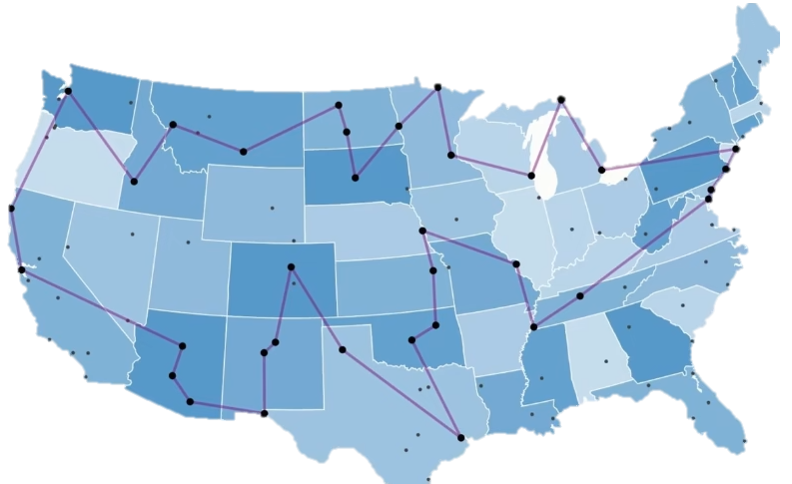
01 研究背景
旅行商问题（ TSP, Traveling Salesman Problem ）
该问题是是组合优化中的一个NP困难问题，可以描述为:一个商品推销员要去若干个城市推销商品，该推销员从一个城市出发，需要经过所有城市后，回到出发地。应如何选择行进路线，以使总的行程最短。
除了出发的起点外每个城市仅经过一次!
TSP问题是一个NP完全问题

Slide 4
01 研究背景
TSP问题变种：
最小哈密顿链的问题：起点和终点不同；
非对称旅行商问题（asymmetric TSP）：距离矩阵非对称的旅行商问题；
多人旅行商问题（muti-person TSP）：由多人完成旅行的旅行商问题；
多目标旅行商问题（multi-objective TSP）；
依次排序问题（Sequence ordering problem ，SOP）：这类问题是非对称旅行商问题，在给定一系列顶点和距离矩阵下，寻找最短从顶点 1 到顶点 n 哈密顿链，同时满足限制：某些顶点要在一些顶点之前被连接。
载货量受限制的车辆路径问题（Capacitated vehicle routing problem，CVRP）：给定 n-1 个顶点和一个仓库，已知顶点和顶点、仓库和顶点的距离，卡车载货量受限制，卡车每次在部分顶点和仓库之间往返，寻求一条经过所有顶点的最短路线。

Slide 5
01 研究背景
时间复杂度：
暴力搜索：枚举所有可能的城市访问顺序，并计算每个顺序的路径长度，以找到最短路径。时间复杂度：O(n!)
要拜访100个城市（需要迭代9.3326215443944 * 10^157）
动态规划算法（如Held-Karp算法）可以在一定程度上优化TSP的求解。该算法使用子集和动态规划表来记录和计算路径长度。时间复杂度：O(n^2 * 2^n)
对于大规模实例，通常使用启发式算法或近似算法来获得接近最优解的解。
贪心算法（Greedy Algorithm）
最近邻算法：从一个起始城市开始，每次访问距离最近的未访问城市。时间复杂度：O(n^2)
最邻近插入法：选择最短边，确保不会形成子循环，直到形成一个完整的环。时间复杂度：O(n^2 log n)
遗传算法、粒子群算法、蚁群算法、模拟退火算法等优化算法，时间复杂度取决于具体实现和参数设置，一般为多项式时间。

Slide 6
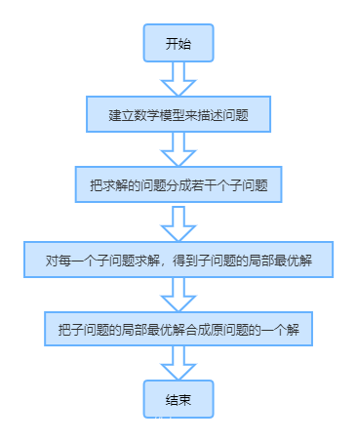
02 贪心算法
贪心算法
思路
贪心策略
求解情况：简单与复杂
贪心算法，又名贪婪算法，是一种常用的求解最优化问题的简单、迅速的算法。贪心算法总是做出在当前看来最好的选择，它所做的每一个在当前状态下某种意义上是最好的选择即贪心选择，并希望通过每次所作的贪心选择导致最终得到问题最优解。必须注意的是，贪心算法不是对所有问题都能得到整体最优解，选择的贪心策略必须具备无后效性，即某个状态以后的过程不会影响以前的状态，只与当前状态有关。
1.算法思路
不考虑各种可能的整体情况，省去了为找最优解要穷尽所有可能而必须耗费的大量时间。
其中贪心策略直接影响整个算法的求解质量。
2.贪心策略
最近邻算法：从一个起始城市开始，每次访问距离最近的未访问城市。
最邻近插入法：选择最短边，确保不会形成子循环，直到形成一个完整的环。
其实生成0->1->0的一个回路，不断往回路之中插入点

Slide 7
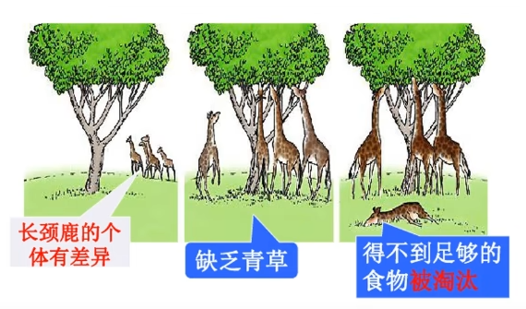
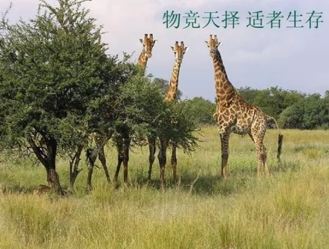
03 遗传算法
遗传算法:(GA, Genetic Algorithm)
根据大自然中生物体进化规律而设计提出的，是模拟达尔文生物进化论的自然选择和遗传学机理的生物进化过程的计算模型，是一种通过模拟自然进化过程搜索最优解的方法
该算法通过数学的方式，利用计算机仿真运算,将问题的求解过程转换成类似生物进化中的染色体基因的交叉、变异等过程。在求解较为复杂的组合优化问题时,相对一些常规的优化算法,通常能够较快地获得较好的优化结果。

Slide 8
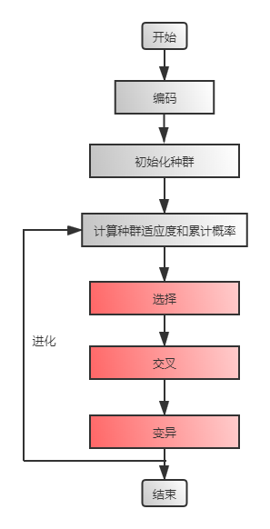
03 遗传算法
遗传算法模拟自然选择的过程，这意味着那些能够适应环境变化的物种可以生存和繁殖并进入下一代。简而言之，它们模拟连续几代个体之间的“适者生存”来解决问题。
每一代都由一群个体组成，每个个体代表搜索空间中的一个点和可能的解决方案。
每个个体都表示为一个字符串/整数/浮点数/位。这个字符串类似于染色体。
算法机理：
种群中的个体竞争资源和配偶
那些成功（最适合）的个体会交配，从而产生比其他个体更多的后代
来自“最适合”父母的基因会在整个世代中传播，也就是说，有时父母会创造出比父母更优秀的后代。
因此，每一代都更适应其环境。
算法流程：
1）随机初始化种群 p
2）确定种群的适应度
3）直到收敛重复：
a）从种群中选择父母
b）交叉并产生新种群
c）对新种群进行变异
d）计算新种群的适应度
https://www.bilibili.com/video/BV16e4y1p7aJ/?spm_id_from=333.337.search-card.all.click&vd_source=0f5f0ef6f6889d686f14d573eb065dee

Slide 9
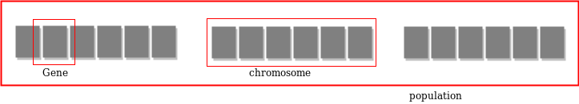
03 遗传算法
搜索空间
每个个体代表给定问题的搜索空间解决方案。每个个体被编码为有限长度的组件向量（类似于染色体）。这些可变组件类似于基因。因此，染色体（个体）由多个基因（可变组件）组成。
适应度
每个个体都会被赋予一个适应度分数，该分数表明该个体的“竞争”能力。寻找具有最佳适应度分数（或接近最佳）的个体。
GA 维护 n 个个体（染色体/解决方案）的种群及其适应度得分。适应度得分较高的个体比其他个体有更多繁殖机会。选择适应度得分较高的个体，通过结合父母的染色体进行交配并产生更好的后代。
平均而言，每个新一代都比前几代的个体（解决方案）拥有更多“更好的基因”。因此，每个新一代都比前几代拥有更好的“部分解决方案”。一旦产生的后代与之前种群产生的后代没有显著差异，种群就会收敛。

Slide 10
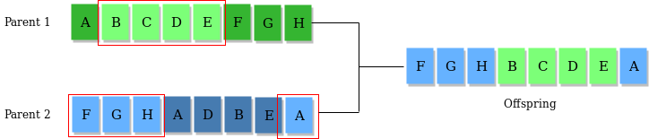
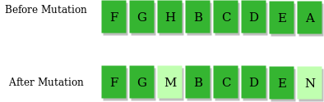
03 遗传算法
遗传算法的算子
选择运算符：其思想是优先考虑具有良好适应度分数的个体，并允许它们将基因传递给后代。
交叉运算符：这代表个体之间的交配。使用选择运算符选择两个个体，并随机选择交叉点。然后交换这些交叉点的基因，从而创建一个全新的个体（后代）。
变异算子：关键思想是在后代中插入随机基因，以保持种群的多样性，避免过早收敛。

Slide 11
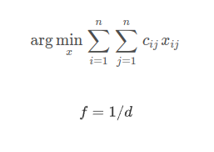
03 遗传算法-求解TSP问题（GT）
Tao, Guo, and Zbigniew Michalewicz. "Evolutionary algorithms for the TSP." Parallel Problem Solving from Nature 1498 (1998): 803-812.
郭涛算法在求解TSP问题上是一种十分高效的演化算法，第一个提出了一种高效的Inver-over算子，即遗传算子倒置的操作，有效地增加种群的多样性，扩大搜索域，防止过早产生局部最优。后续改进方向也基本上是基于GT算法改进的。
染色体编码方式：
以TSP访问城市顺序的序列作为染色体，即：一条染色体表示一条合法路径。
以5个城市为例，编码为:
chromosome = [1, 2, 3, 4, 5]
适应度：
衡量某一个个体优良与否的唯一标准。在求解TSP问题中，一般采取路径长度的倒数表示。

Slide 12
03 遗传算法-求解TSP问题（GT）
演化算子：
- 杂交算子：在一父本S1中随机选择一座城市A，在另一个父本S2中选取A的下一座城市B，在父本S1中，对A的下一座城市到B的路径进行倒序。若AB相邻则不倒序。例如：
S1 = {1, 2, 3, 4, 5, 6, 7, 8, 9, 10, 11, 12}
S2 = {1, 3, 5, 6, 7, 9, 2, 8, 10, 11, 4, 12}
随机取得A = 2,则在S2中找到A的下一座城市为B = 8, 在S1中对2到8的路径进行倒序。得到子代：
S = {1, 2, 8, 7, 6, 5, 4, 3, 9, 10, 11, 12}
- 变异算子：在父本S中随机选取两座城市A、B，将A到B的路径进行倒序操作。例如：
S = {1, 2, 3, 4, 5, 6, 7, 8, 9, 10, 11, 12}
随机得到A = 3, B = 11得到变异后的个体：
S = {1, 2, 11, 10, 9, 8, 7, 6, 5, 4, 3, 12}

Slide 13
目录
TSP问题介绍、
介绍
问题变种
时间复杂度
贪心算法
思路
贪心策略
求解情况：简单与复杂
遗传算法
遗传算法基础
针对求解TSP问题的遗传算法
求解情况
LKH算法
基于深度学习的方法

Slide 14
目录
TSP问题介绍、
介绍
问题变种
时间复杂度
贪心算法
思路
贪心策略
求解情况：简单与复杂
遗传算法
遗传算法基础
针对求解TSP问题的遗传算法
求解情况
LKH算法
基于深度学习的方法

Slide 15
一级文本
二级文本
三级文本三级文本三级文本
三级文本三级文本三级文本
四级文本四级文本四级文本
四级文本四级文本四级文本
五级文本五级文本五级文本五级文本五级文本

